Slide 1
Implementação em FPGA de um conversor HDMI para transmissão em série de alta velocidade Ana Marisa Oliveira Barbosa Orientador: Prof. Doutor João Paulo de Castro Canas Ferreira Co-orientador: Prof. Doutor Henrique Manuel de Castro Faria Salgado Supervisor Externo: Doutor Luís Manuel de Sousa Pessoa
FACULDADE DE ENGENHARIA DA UNIVERSIDADE DO PORTO
6 de julho de 2017

Slide 2
Conteúdo
Introdução
Objetivos
1ª Etapa
2ª Etapa
Conceção, Desenvolvimento e Resultados
1ª Etapa
2ª Etapa
Análise dos recursos da FPGA utilizados em cada arquitetura
Conclusões e Trabalho Futuro

Slide 3
Introdução
Análise introdutória e Equipamento usado

Slide 4
Introdução
Necessidade de ligações de alta velocidade
Sociedade atual cada vez mais dependente de todo tipo de comunicações.
O projeto iBrow propõe a utilização de transcetores de baixo custo de maneira a responder ao aumento do tráfego de dados.
Este projeto tem como principal motivação testar os transcetores desenvolvidos através da implementação de uma arquitetura que envie dados HDMI de alta velocidade.
Notes:
Necessidade de ligações de alta velocidade
→ Contextualizar o iBrow

Slide 5
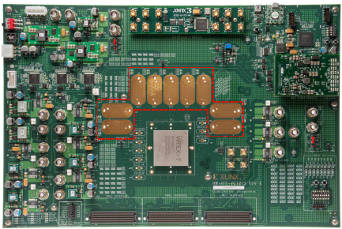
Introdução
Equipamento Usado
Transcetores GTX
Conectores FMC
Notes:
FPGA VC7203:
→“Field-Programmable gate array”
Possui de um elevado nro de recursos que permitem uma versátil implementação das diferentes arquiteturas.
Entradas e asídas uteis para o projeto
GTX transcetores: permitem a transmissão de dados em série até 12,5 Gbit/s
→FMC conectores: permitem a transmissão em paralelo de dados até 2 Gbit/s por canal. Estes são a conexão com as placas HDMI
TB-FMCH-HDMI2
→Placa de cima é RX e a placa de baixo é a TX
→Permitem receber dados provenientes da fonte e enviar para o destino através dos conectores HDMI
→Possuem uma FPGA spartan 6 integrada que em conjunto com os integradados seleccionam e enviam os dados para os conectores FMC
→Estas FPGA integradas possuem ainda 3 configurações diferentes que variam quer no suporte de imagem e audio como também no formato da imagem

Slide 6
Objetivos

Slide 7
Objetivos
Diagrama Geral
2
3
1
4
Notes:
Obter uma comunicação em série entre dois dispositivos HDMI
Implementar arquitetura recetora dos dados em paralelo provenientes da placa RX
Implementar arquitetura capaz de enviar os dados para o módulo GT – TX devidamente encapsulado
Implementar arquitetura recetora dos dados provenientes do módulo GT – RX e reorganizando-os
Implementar arquitetura transmissora dos dados previamente organizados para a placa HDMI TX

Slide 8
Objetivos
1ª etapa
Objetivo Final
Desenvolver diferentes arquiteturas de forma a obter comunicação direta entre placas HMDI
Notes:
Para se obter um objetivo final, dividiu-se o projeto em duas principais etapas:
1ª etapa: Esta fase tem como objetivo explorar as diferentes configurações da mesma.
2ª etapa: Esta fase tem como principal objetivo a familiarização com o módulo GTX disponivel e obter comunicação em série.

Slide 9
Objetivos
1ª etapa
Familiarização com o módulo GTX
Arquiteturas capazes de enviar e receber dados para/de GTX corretamente
Obter comunicação de dados em série
2ª etapa
Objetivo Final
Notes:
Para se obter um objetivo final, dividiu-se o projeto em duas principais etapas:
1ª etapa: Esta fase tem como objetivo explorar as diferentes configurações da mesma.
2ª etapa: Esta fase tem como principal objetivo a familiarização com o módulo GTX disponivel e obter comunicação em série.

Slide 10
Objetivos
2ª etapa
1ª etapa
Objetivo Final
Notes:
Para se obter um objetivo final, dividiu-se o projeto em duas principais etapas:
1ª etapa: Esta fase tem como objetivo explorar as diferentes configurações da mesma.
2ª etapa: Esta fase tem como principal objetivo a familiarização com o módulo GTX disponivel e obter comunicação em série.

Slide 11
Desenvolvimento e Resultados

Slide 12
Etapa 1 – Arquitetura A Transmissão de uma imagem gerada na FPGA
Geração de uma barra de cores na FPGA:
1920x1080 píxeis (atualização vertical = 60 Hz)
Placa HDMI TX recebe:
Dados referentes à imagem
Botão de reset
Interruptor start
Notes:
Placas HDMI TX encontra-se configurada por omissão
Geração de uma barra de cores na FPGA:
→ foi desenvolvida uma arquitetura em FPGA que gera uma barra de cores
Placa HDMI TX recebe:
→ Dados referentes à imagem, que chega no formato RGB, entre eles:
→Valor do pixel
→Sinais de controlo: vsync, hsync and enable
→Sinal de relógio (148,5 MHz for FULL HD resolution)
Botão de reset
→ Para repor as definições originais do sistema
Botão de start
→ Para inicializar a transmissão de dados

Slide 13
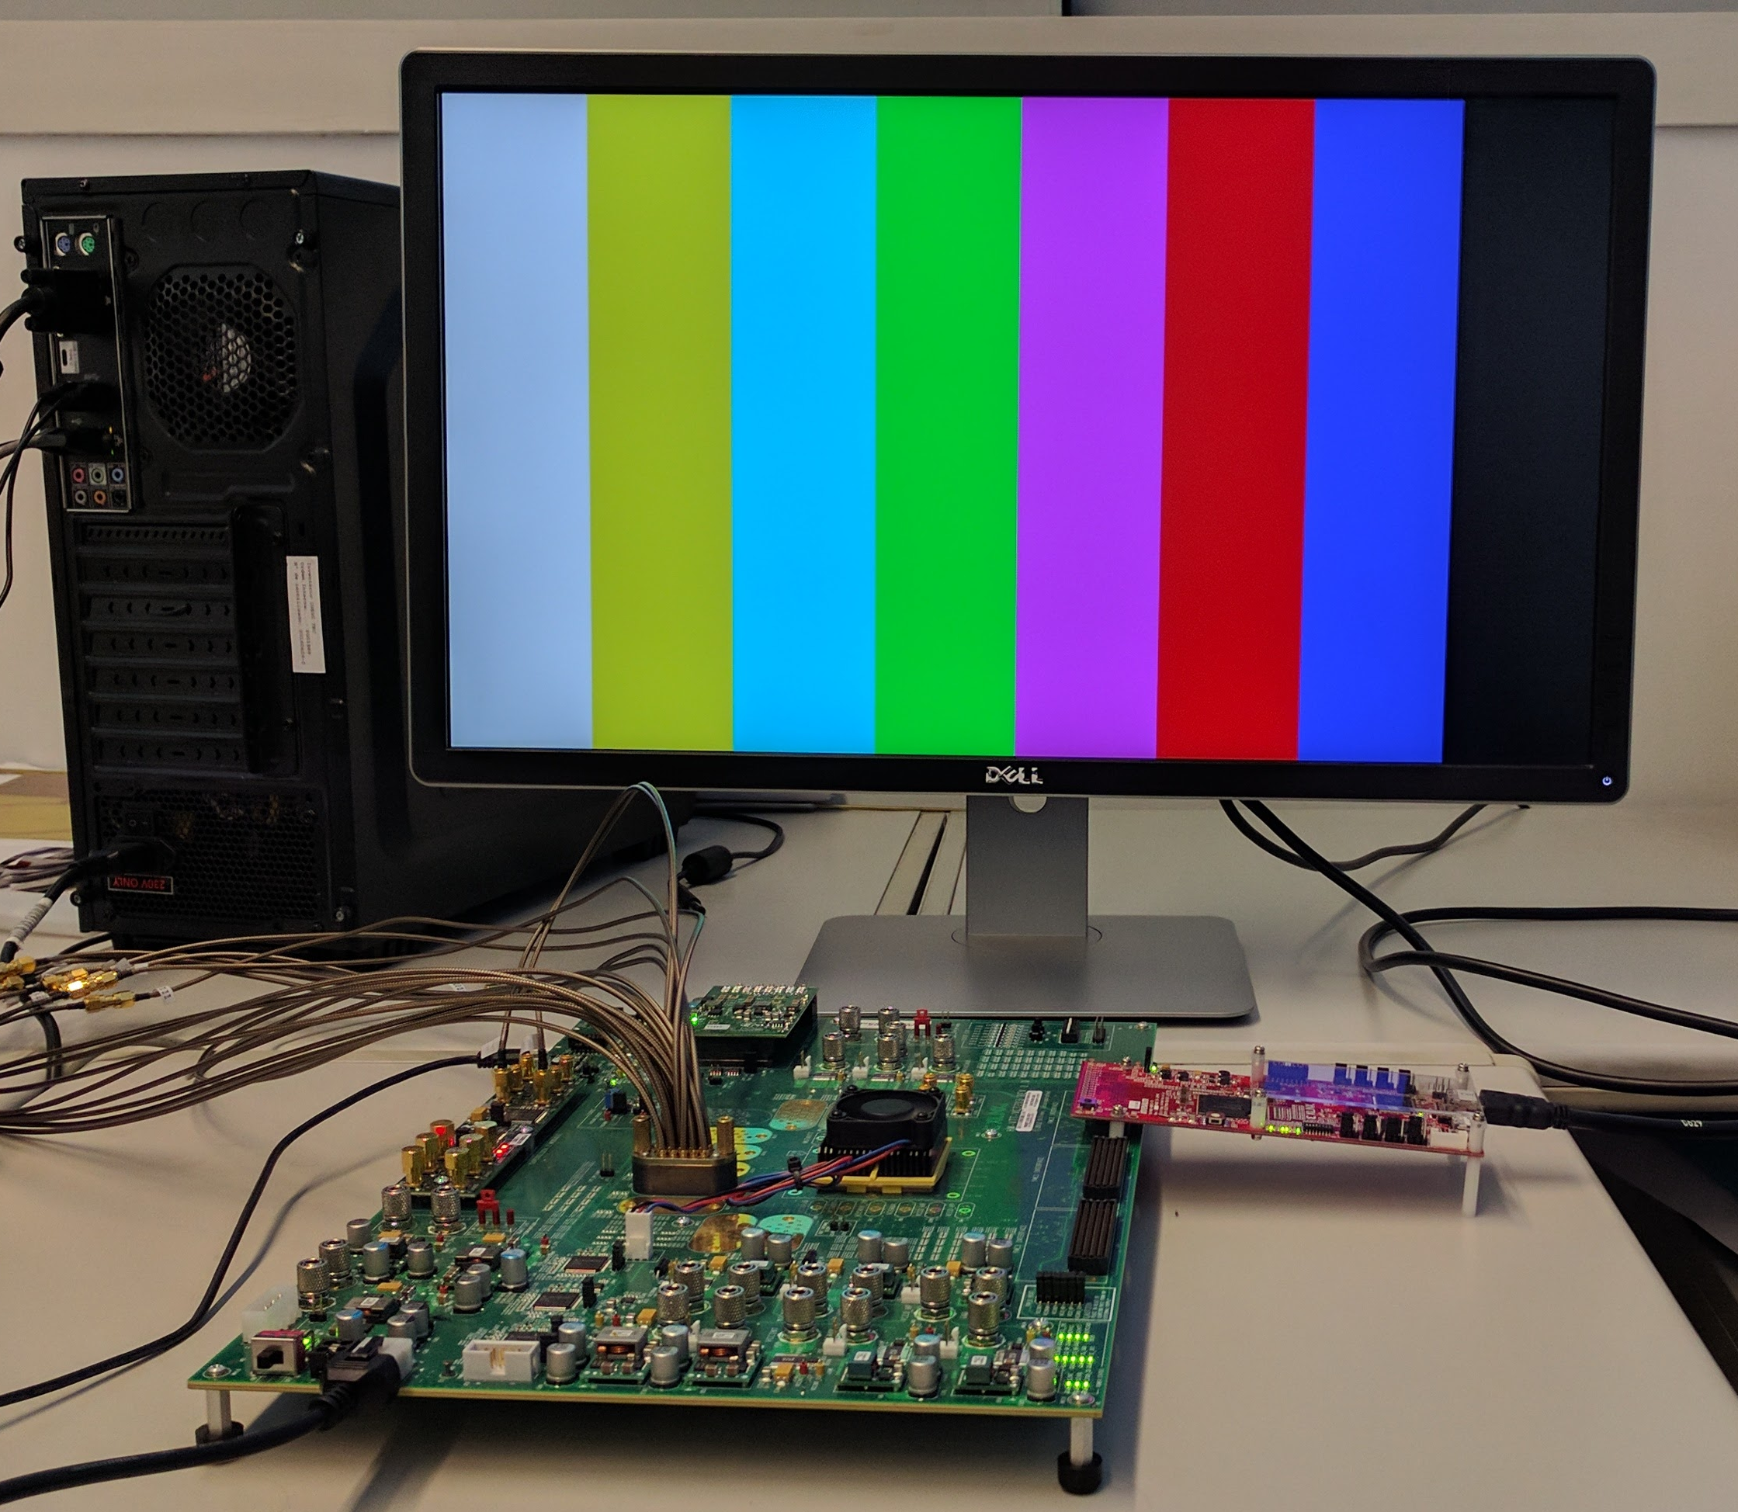
Etapa 1 – Arquitetura A Transmissão de uma imagem gerada na FPGA
Comunicação entre a FPGA e a placa HDMI TX bem sucedida.
Arquitetura de geração de barra de cores validada.
Passo intermédio que visa alcançar o objetivo final proposto na primeira etapa do projeto concluido.

Slide 14
Etapa 1 – Arquitetura B Transmissão de imagem entre dispositivos HDMI
Geração de uma barra de cores na FPGA
Placa HDMI RX transmite:
Dados referentes à imagem
Placa HDMI TX recebe:
Dados referentes à imagem
Botão de reset
Interruptor start
ON: Transmite a barra de cores
OFF: Transmite dados provenientes da placa RX
Notes:
Placa HDMI RX transmite:
→Dados referentes à imagem (RGB – 30 bits)
→Sinais de controlo: vsync, hsync and enable
→Sinal de relógio (148,5 MHz for FULL HD resolution)
Placa HDMI TX recebe:
→Dados referentes à imagem (RGB – 30 bits)
→Sinais de controlo: vsync, hsync and enable
→Sinal de relógio (148,5 MHz for FULL HD resolution)

Slide 15
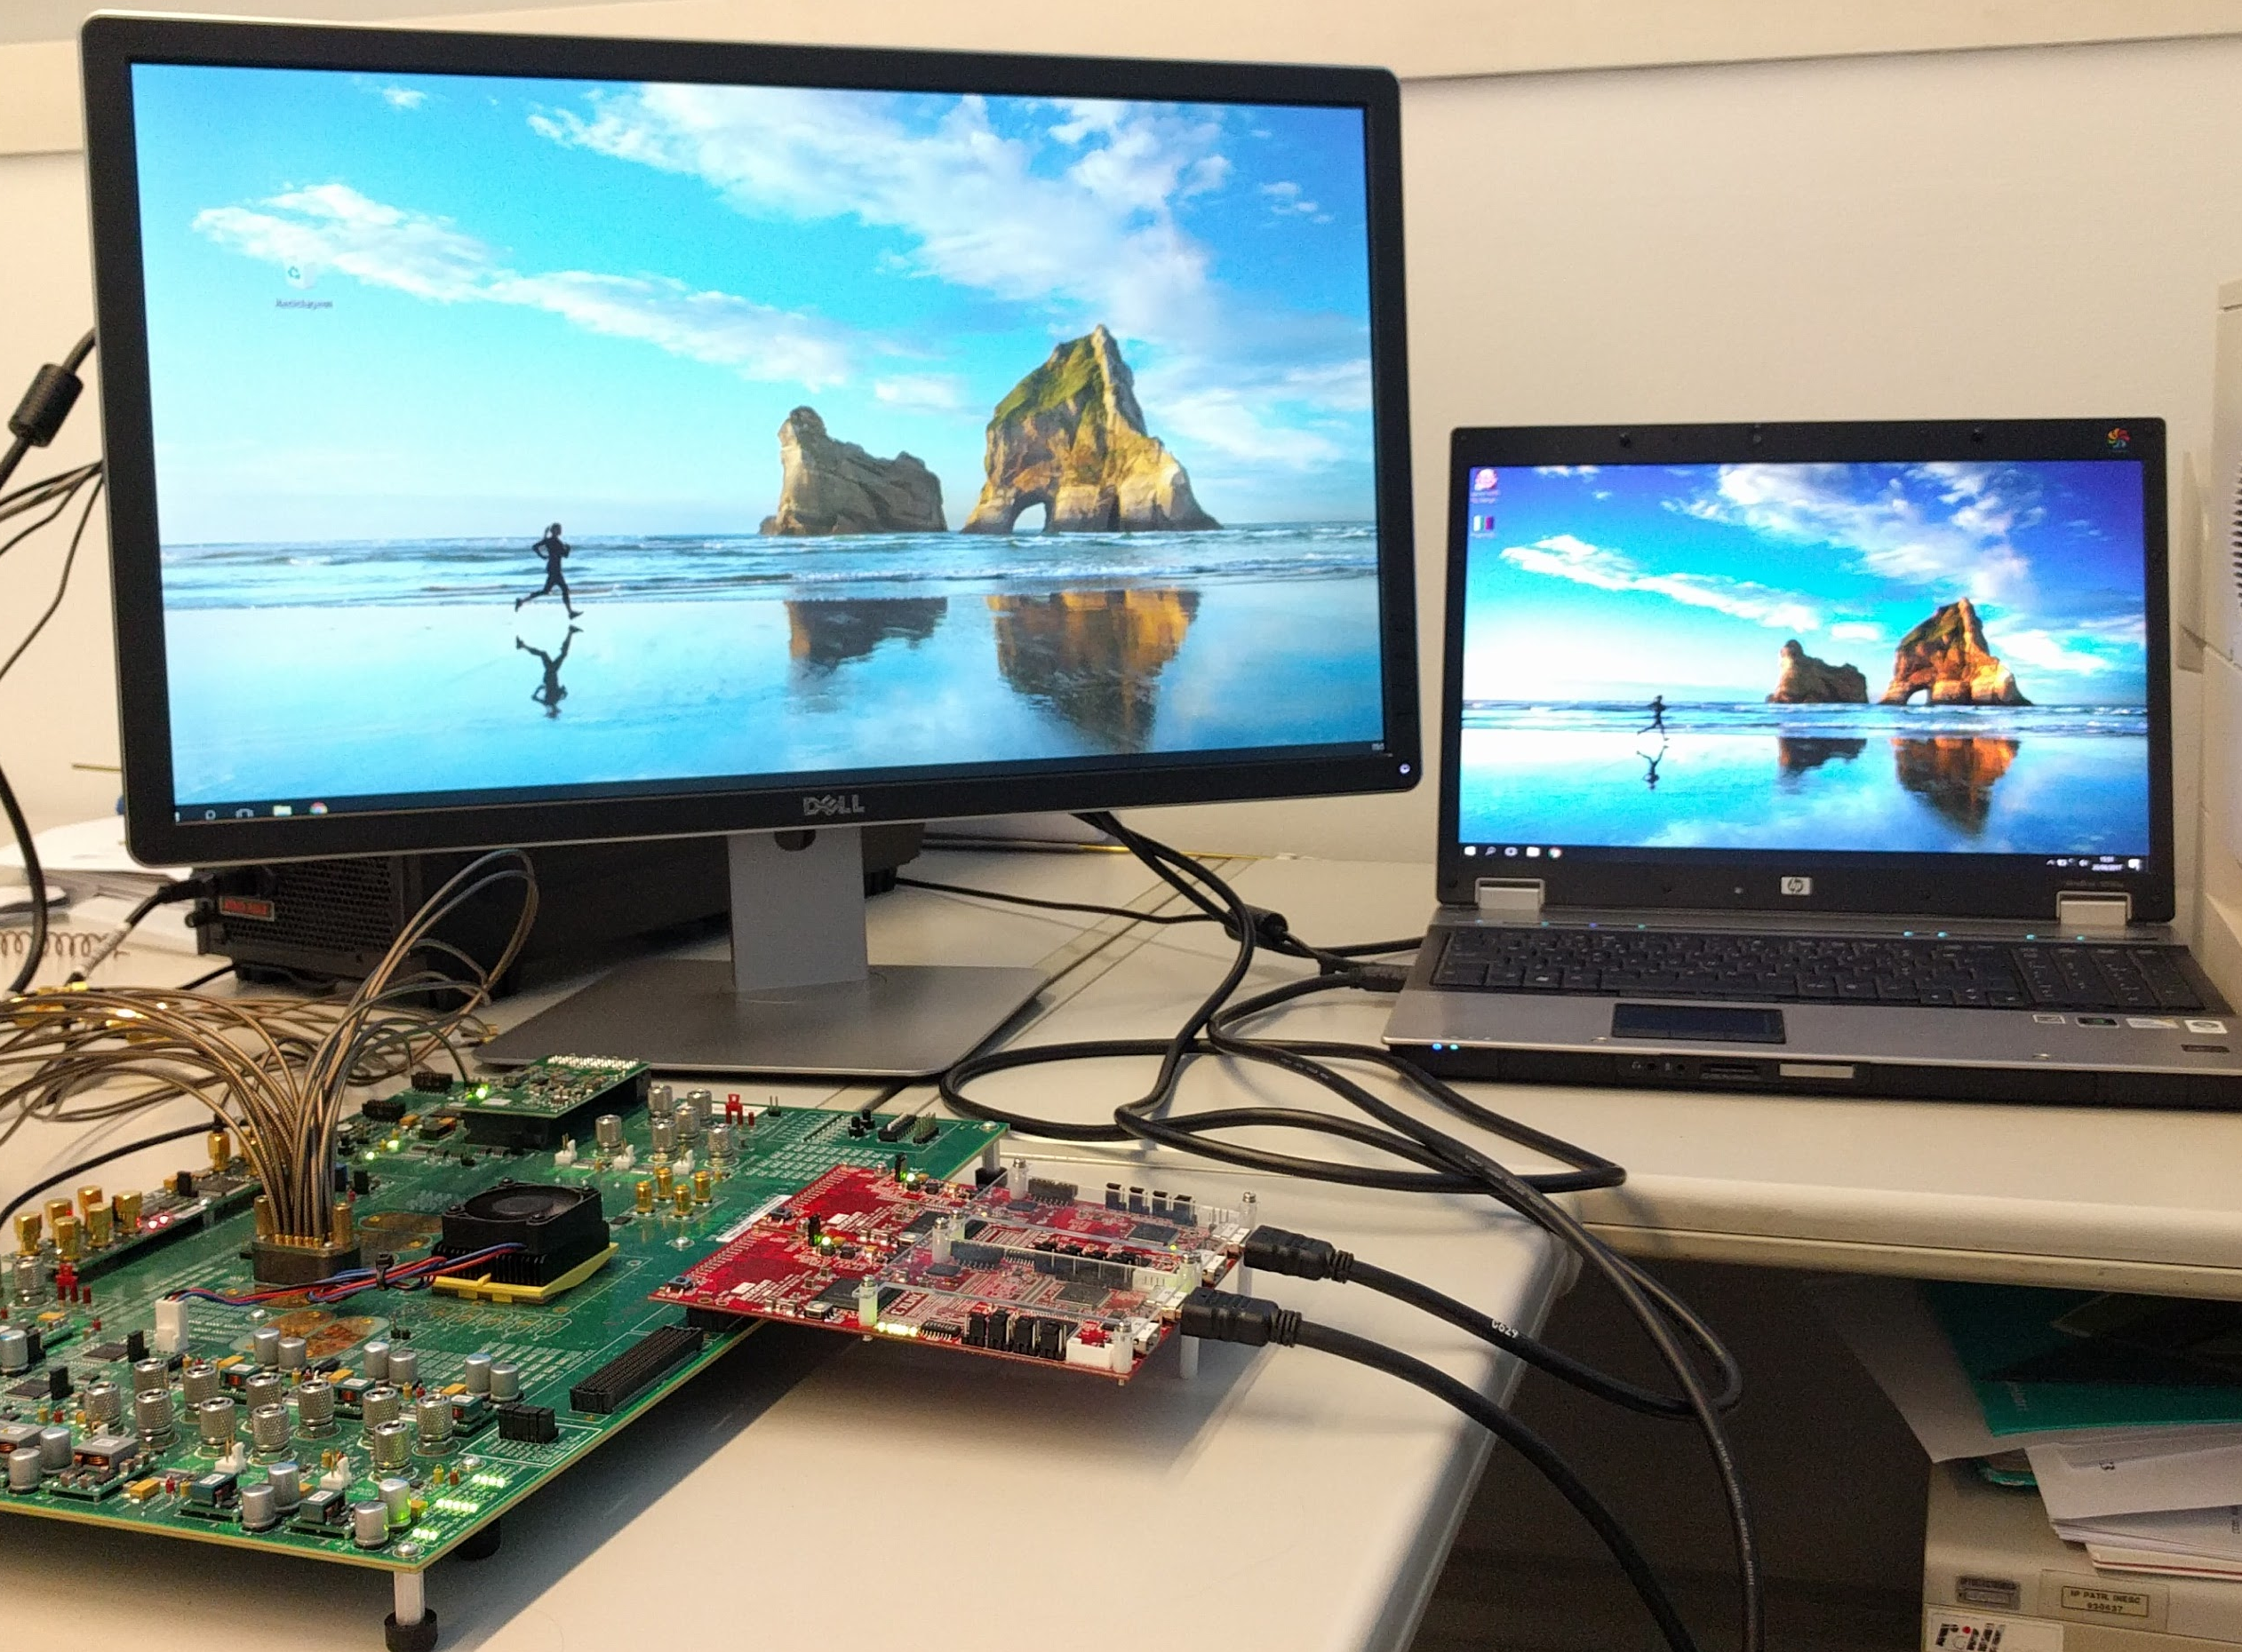
Etapa 1 – Arquitetura B Transmissão de imagem entre dispositivos HDMI
Objetivo final alcançado: Obteve-se uma ligação entre dispositivos HDMI

Slide 16
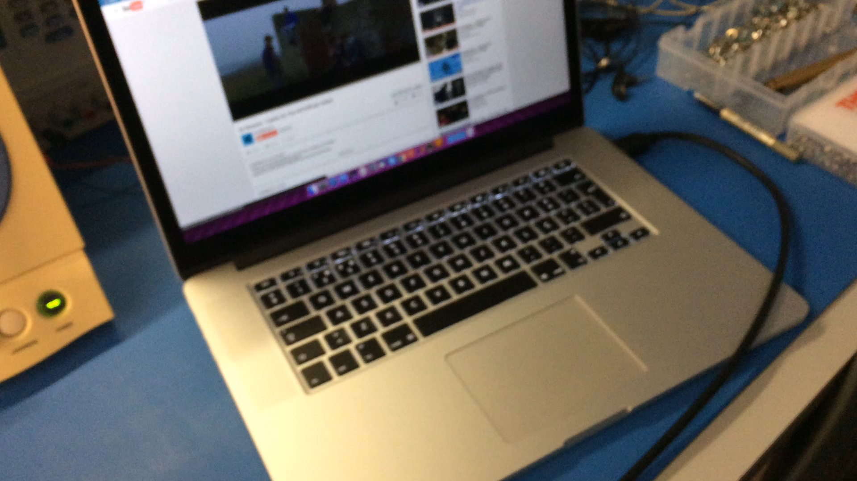
Etapa 1 – Arquitetura C Transmissão de imagem e som entre dispositivos HDMI
Placa HDMI RX transmite:
Dados referentes à imagem
Audio no formato I2S
Placa HDMI TX recebe:
Dados referentes à imagem
Audio no formato I2S
Botão de reset
Botão de POWER
Botão de MUTE
Com o objetivo final desta primeira etapa já concluído, foi possível adicionar uma nova característica à mesma: suporte de som.
Notes:
Botão de reset
Para repor as definições originais do sistema
Botão de POWER
ON: transmit image from HDMI sink
Botão de MUTE
To mute the system
DESIGN DIAGRAM:
-> Sound data is sampled to register at pixel clock frequency, because audio clock in much lower than pixel clock;
-> Pixel clock = 148,5 MHz
-> Audio Clock = 3,072 MHz
-> Used 2-shift registers to sync data from different time domains
-> Multiplexer to select data to transmitt
-> Mux1: selects image data
-> Mux2: selects soud data
-> Data sent to HDMI TX
TEST SETUP:
-> conection between HDMI sink device and HDMI receiver board
-> HDMI receiver connected to FPGA where the design is already implemented
-> FPGA sends signals to HDMI transmitter board
-> HDMI source device connected to HDMI transmitter board

Slide 17
Etapa 2 – Arquitetura D Transmissão de uma barra de cores gerada na FPGA em série
Geração de uma barra de cores na FPGA
Tramas de 40 bits enviadas à cadência de 148,5 MHz para o módulo GTX
Taxa de débito = 5,94 Gbit/s
Tramas de 40 bits recebidas à cadência de 148,5 MHz para do módulo GTX
Tramas devidamente alinhadas
Placa HDMI TX recebe:
Dados referentes à imagem
Notes:
Equivalente à anterior, mas com as características adicionais aqui.
Cada trama envia:
→ Each frame contains pixel value, hsync value, vsync value and enable values
Cada trama enviada à frequência da imagem FULL HD por uma questao de simplificação
Taxa de débito é 5,94 Gbit/s

Slide 18
Etapa 2 – Arquitetura D Transmissão de uma barra de cores gerada na FPGA em série
Envio das tramas
Momentos de transmissão nula:
Sinais de controlo da imagem igual a 0
Momentos de transmissão não nula:
Notes:
Equivalente à anterior, mas com as características adicionais aqui.
Cada trama envia:
→ Each frame contains pixel value, hsync value, vsync value and enable values
Cada trama enviada à frequência da imagem FULL HD por uma questao de simplificação
Taxa de débito é 5,94 Gbit/s

Slide 19
Etapa 2 – Arquitetura D Transmissão de uma barra de cores gerada na FPGA em série
Alinhamento tramas
As tramas provenientes do recetor vêm idealemte alinhadas de acordo com os limites da imagem.
Quando a palavra recebida não está alinhada de acordo com estes limites, a porta de alinhamento manual é ativada

Slide 20
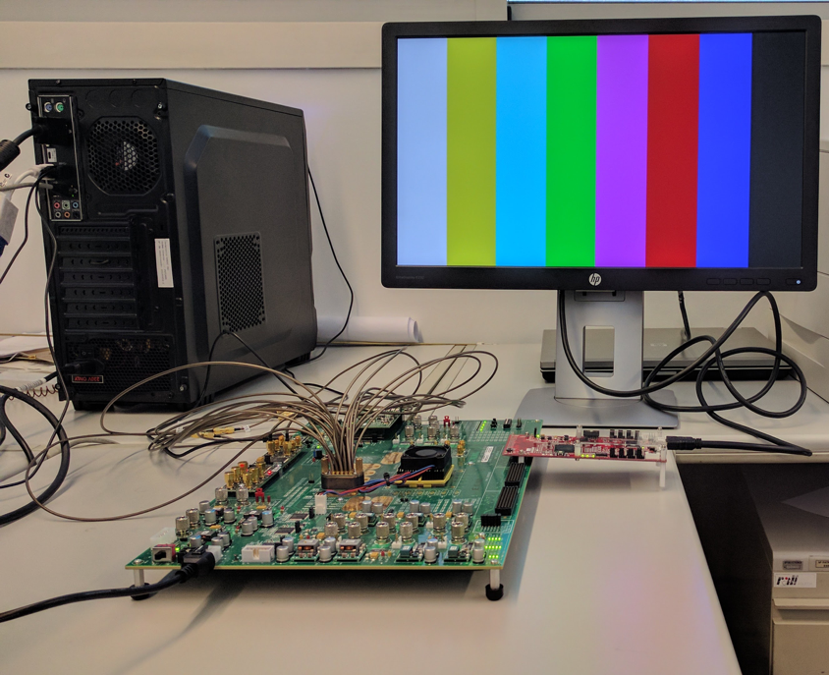
Etapa 2 – Arquitetura D Transmissão de uma barra de cores gerada na FPGA em série
A transmissão de dados em série foi bem sucedida, validando toda a arquitetura desenvolvida

Slide 21
Etapa 2 – Arquitetura E Transmissão de imagem em série entre dispositivos HDMI
Geração de uma barra de cores na FPGA
Placa HDMI RX transmite:
Dados referentes à imagem
Tramas de 40 bits enviadas à cadência de 148,5 MHz para o módulo GTX
Taxa de débito = 5,94 Gbit/s
Tramas de 40 bits recebidas à cadência de 148,5 MHz para do módulo GTX
Tramas devidamente alinhadas
Placa HDMI TX recebe:
Dados referentes à imagem
Notes:
O que concluir aqui ?

Slide 22
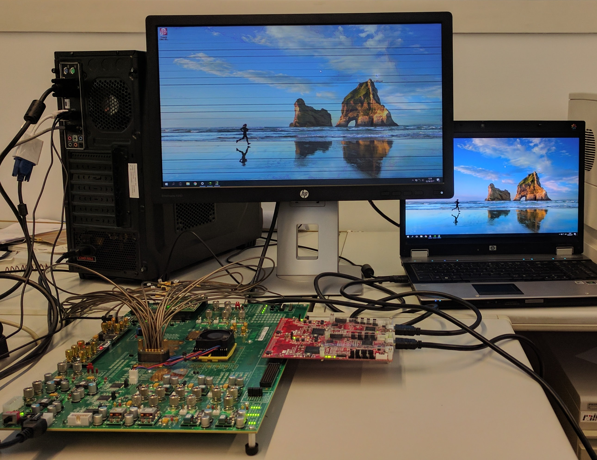
Etapa 2 – Arquitetura E Transmissão de imagem em série entre dispositivos HDMI
Notes:
-> o erro nao foi inespectavel
-> nao e da parte da transmissao em série mas sim do sincronismo antes da transmissao para o GTX
-> foi tomada esta decisão pq tinhamos de por o gtx a funcionar
-> a comunicação em série esta a ser feita
-> sincronismo passa a ser responsabilidade da parte do recetor.

Slide 23
Etapa 1/2 Análise de Recursos Utilizados
Recurso | Arquitetura A |  | Arquitetura B |  | Arquitetura C |  | Arquitetura D |  | Arquitetura E
 | Utilização | % | Utilização | % | Utilização | % | Utilização | % | Utilização | %
FF | 31 | 0,01 | 64 | 0,01 | 59 | 0,01 | 566 | 0,09 | 710 | 0,12
LUT | 59 | 0,02 | 67 | 0,02 | 27 | 0,01 | 486 | 0,16 | 590 | 0,19
I/O | 38 | 5,43 | 70 | 10 | 103 | 14,71 | 44 | 6,29 | 78 | 11,14
GT | 0 | 0 | 0 | 0 | 0 | 0 | 1 | 2,86 | 1 | 2,86
FF: Flip-Flops
LUT : LookUp Tables
I/O: Inputs/Outputs
GT: Gigabit Transceiver
Notes:
Concluir que há possibilidade de incluir mais coisas
-> Relativamente há fpga q se usa não há problemas e ainda há mto espaço para se implementar outras coisas
-> Caso se pretenda implemetar as arquiteturas noutra FPGA com menos recursos então é necessário ter em atençao os valores absolutos

Slide 24
Conclusões
E TRABALHO FUTURO

Slide 25
Main Conclusion and Future Work
Comunicação em série
Ligação direta do hdmi
Serial Communication was achieved
Available to achieve 5,94 Gb/s
Other data rates are achievable for other configurations
Future work:
Transmit Sound with image too
Work on the packing protocol and get better results
Largura de banda diminui
Almost configurations available for HDMI boards were explored:
Just image in RGB format
Image in RGB and YCbCr format and Sound
All the work of major importance was accomplished in this field
Future work:
Explore two channels of HDMI data and work on some configurations with that

Slide 26
Alguma questão ?
Obrigada pela a atenção

Slide 27
Etapa 1 Análise de Recursos Utilizados
Recurso | Arquitetura A |  | Arquitetura B |  | Arquitetura C
 | Utilização | % | Utilização | % | Utilização | %
FF | 31 | 0,01 | 64 | 0,01 | 59 | 0,01
LUT | 59 | 0,02 | 67 | 0,02 | 27 | 0,01
I/O | 38 | 5,43 | 70 | 10 | 103 | 14,71
GT | 0 | 0 | 0 | 0 | 0 | 0
FF: Flip-Flops
LUT : LookUp Tables
I/O: Inputs/Outputs
GT: Gigabit Transceiver

Slide 28
Etapa 2 – Arquitetura D Transmissão de uma barra de cores gerada na FPGA em série
Diagrama de Blocos da Arquitetura D

Slide 29
Etapa 2 – Arquitetura D Transmissão de uma barra de cores gerada na FPGA em série
Diagrama de Blocos da Arquitetura D simplificado

Slide 30
Etapa 2 – Arquitetura E Transmissão de uma barra de cores gerada na FPGA em série
Diagrama de Blocos da Arquitetura E

Slide 31
Etapa 2 – Arquitetura E Transmissão de uma barra de cores gerada na FPGA em série
Diagrama de Blocos da Arquitetura E simplificado

Slide 32
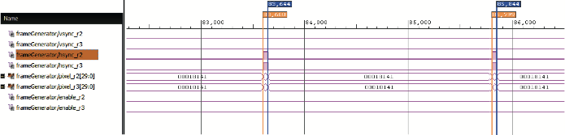
Etapa 2 – Arquitetura E Transmissão de uma barra de cores gerada na FPGA em série
Gráfico retirado da análise dos dados internos da FPGA

Slide 33
Etapa 2 – Arquitetura E Transmissão de uma barra de cores gerada na FPGA em série
Diferentes domínios de relógio no projeto

